Slide 2
El vocabulario estructurado y multilingüe DeCS – Descriptores en Ciencias de la Salud fue creado por BIREME
(Red Latinoamericana y del Caribe de Información en Ciencias de la Salud) para su uso en la indización de artículos de revistas científicas, libros, anales de congresos, informes técnicos, y otros tipos de materiales, así como para ser usado en la búsqueda y recuperación de la literatura científica de salud y ciencias afines de las bases de datos bibliográficas creadas por dicha red.
Fue desarrollado a partir del MeSH – Medical Subject Headings de la U.S. National Library of Medicine (NLM) con el objetivo de permitir el uso de terminología común para búsqueda en múltiples idiomas, proporcionando un medio consistente y único para la recuperación de la información.

Slide 3
Para acceder al DeCS debemos ir al Portal de Infomed, accionar sobre la Biblioteca Virtual de la Salud (BVS), entrar a RECURSOS DE INFORMACIÓN, ir dentro del listado de los recursos a Terminología médica y seleccionar DeCS – Descriptores en Ciencias de la Salud y aquí accionar sobre el repertorio para seleccionar los términos de para indizar el documento o construir la estrategia de búsqueda de un tema dado.

Slide 4
EJEMPLO: Utilizando el descriptor NIÑO, se obtienen 63.396 registros referidos a documentos en los que se aborda el tema niño en su contexto sociocultural. Si hacemos la búsqueda por el término NIÑO en general obtenemos un total de 103.006 registros, ya que el resultado de esta solicitud es cada uno de los artículos registrados en la base de datos en los que se habló en algún momento del texto de este tema y por lo tanto la temática central de estos documentos no es NIÑO.

Slide 6
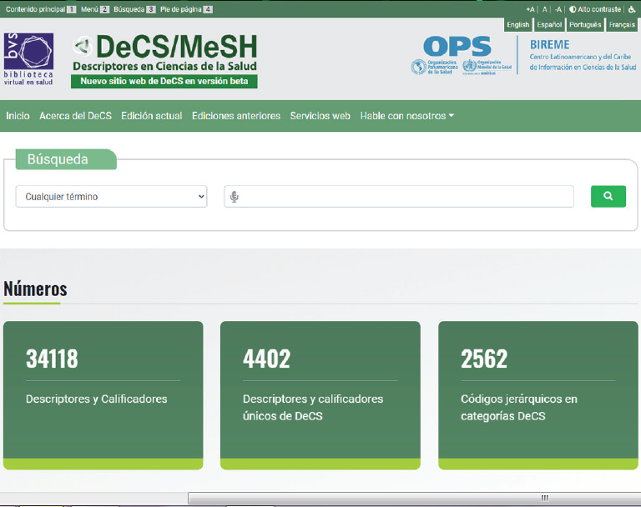

Slide 7
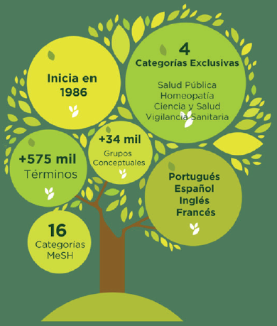

Slide 8
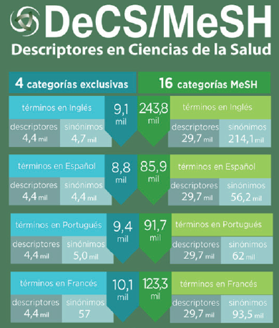

Slide 9
Este tesauro tiene un total de 20 clases o categorías que van de lo más general a lo más específico y que son las que siguen:
ANATOMÍA – Clase A
ORGANISMOS – Clase B
ENFERMEDADES – Clase C
COMPUESTOS QUÍMICOS Y DROGAS – Clase D
TÉCNICAS Y EQUIPOS ANALÍTICOS, DIAGNÓSTICOS Y TERAPÉUTICOS – Clase E
PSIQUIATRÍA Y PSICOLOGÍA – Clase F
FENÓMENOS Y PROCESOS – Clase G
DISCIPLINAS Y OCUPACIONES – Clase H
HOMEOPATÍA – Clase HP
ANTROPOLOGÍA, EDUCACIÓN, SOCIOLOGÍA Y FENÓMENOS SOCIALES – Clase I
TECNOLOGÍA, INDUSTRIA Y AGRICULTURA – Clase J
HUMANIDADES – Clase K
El tesauro permite buscar sinónimos, palabras relacionadas y antónimos de las palabras que especifique

Slide 10
El concepto de lo más general a lo más específico tiene que ver con el desglose por subclases o subcategorías de cada una de estas, como ejemplo citamos el siguiente:
ANATOMIA – clase A
REGIONES CORPORALES – A01
SISTEMA MUSCULOESQUELÉTICO – A02
SISTEMA DIGESTIVO – A03
SISTEMA RESPIRATORIO – A04
SISTEMA UROGENITAL – A05
SISTEMA ENDOCRINO – A06
SISTEMA CARDIOVASCULAR – A07
SISTEMA NERVIOSO – A08
ÓRGANOS DE LOS SENTIDOS – A09
TEJIDOS – A10
CÉLULAS – A11
LÍQUIDOS Y SECRECIONES – A12
ESTRUCTURAS ANIMALES – A13
SISTEMA ESTOMATOGNÁTICO – A14

Slide 11
Cada uno de estos términos constituyen signos al igual que los números, e identifican un concepto; por lo que no es lo mismo asignarle a un documento el descriptor LÍQUIDOS Y SECRECIONES que LÍQUIDO Y SECRECIÓN y esto se denota sobretodo en el caso de búsqueda en bases de datos bibliográficas en los que si la inversión se hace por el campo de descriptores y se realizó mal, entonces jamás recuperaremos el texto indizado por LÍQUIDO Y SECRECIÓN.

Slide 12
Además de los descriptores el tesauro DeCS contiene calificadores que como su nombre lo indica cualifican al descriptor y que son los siguientes:
1. /administración & dosificación
2. /agonistas
3. /aislamiento & purificación
4. /análisis
5. /análogos & derivados
6. /anatomía & histología
7. /anomalías
8. /antagonistas & inhibidores
9. /biosíntesis
10. /cirugía
Estos calificadores deben ir acompañando siempre a un descriptor pero necesariamente no debe existir un descriptor con un calificador porque en ocasiones el descriptor solo define el asunto del texto.

Slide 13
Así vemos, que si queremos indizar un documento que me hable de la administración y dosificación de la aspirina pondríamos en la indización ASPIRINA/administración y dosificación, pero que si queremos indizar un documento que nos hable de aspirina en general pondríamos ASPIRINA solamente.

